Slide 1
Sistem Rekomendasi Resep Berdasarkan Persediaan Bahan dan Preferensi Pengguna
Nabilah Argyanti Ardyningrum
Pembimbing 1
Yan Watequlis Syaifudin, S.T., M.M.T. Ph.D.
Pembimbing 2
Dwi Puspitasari, S.Kom., M.Kom.

Slide 2
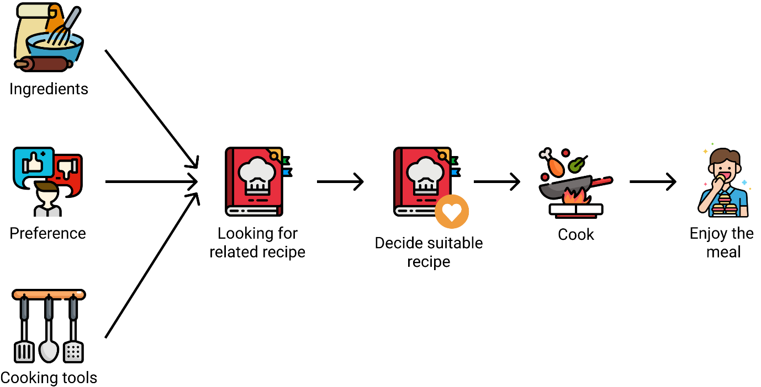
Pendahuluan
Memasak dengan resep melibatkan beberapa proses, mulai dari menyiapkan alat dan bahan serta preferensi pribadi, kemudian dilanjutkan dengan menentukan resep yang akan dipilih. Setelah dipilih, makanan bisa dimasak sesuai resep dan disajikan.

Slide 3
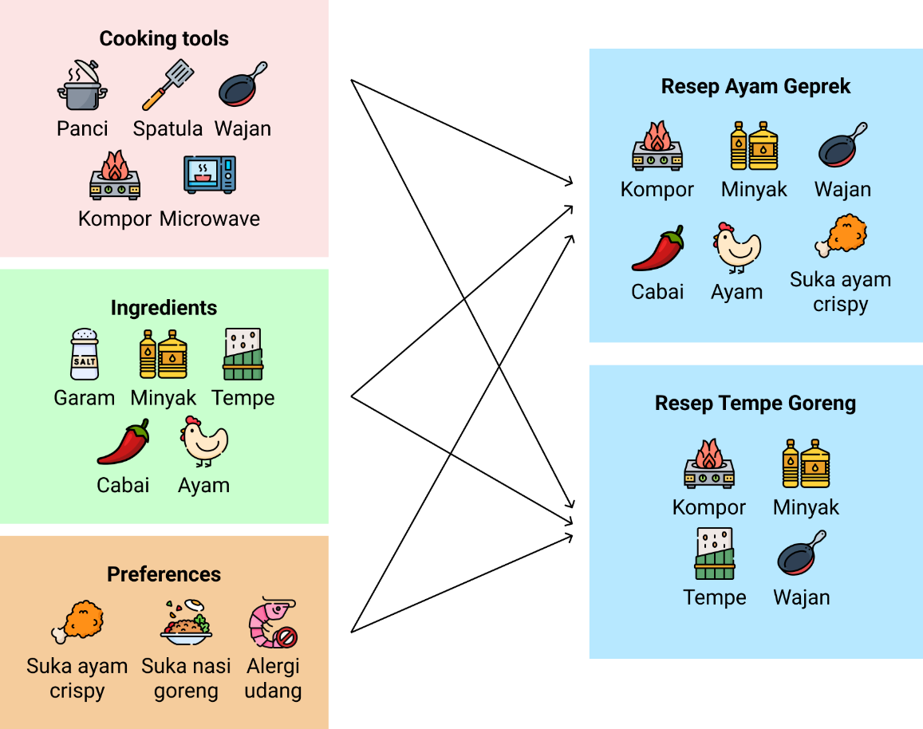
Permasalahan
Sebelum memilih resep yang tepat, orang-orang harus mempertimbangkan alat masak, bahan yang tersedia, dan preferensi pribadi mereka. Namun, seringkali mereka mengalami kebingungan dalam menentukan masakan apa yang sesuai dengan alat masak, bahan yang ada, dan selera mereka.

Slide 4
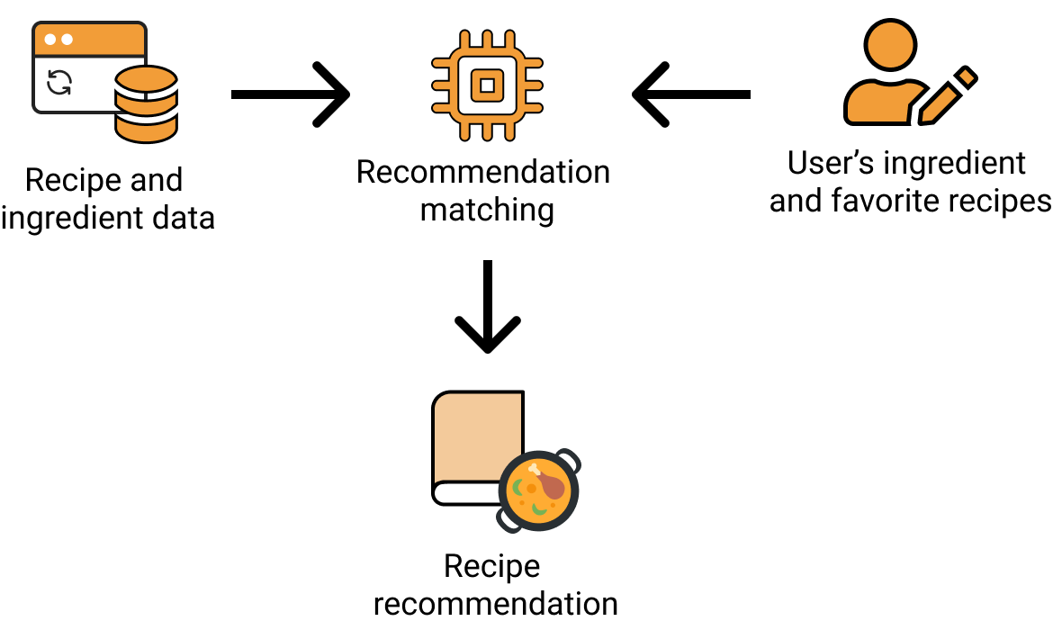
Solusi
Pengembangan sistem rekomendasi resep berdasarkan
Bahan: content-based filtering
Preferensi pengguna: item-based collaborative filtering
Tujuan
Menciptakan sistem rekomendasi resep sesuai dengan ketersediaan bahan dan preferensi pengguna
Memaksimalkan penggunaan bahan yang dimiliki pengguna
Mendapatkan rekomendasi resep berdasarkan selera pengguna

Slide 5
Tahapan Penelitian
Studi literatur
Pengumpulan data
Pengolahan data
Pengembangan sistem
Pengujian
Studi literatur: menemukan referensi yang cocok untuk melakukan penelitian
Pengumpulan data: pengambilan data resep
Pengolahan data: text preprocessing, perhitungan rekomendasi resep
Pengembangan sistem: pembuatan website
Pengujian: pengujian sistem, akurasi, dan feedback dari user

Slide 6
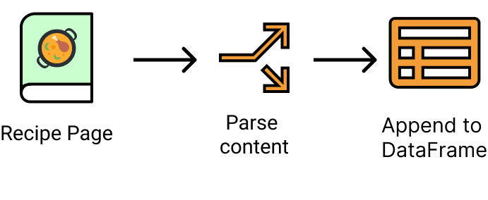
Pengumpulan Data - Web Scraping
Berfungsi untuk mendapatkan data resep yang berasal dari website, di mana outputnya berupa DataFrame Resep yang dapat diolah pada tahapan selanjutnya

Slide 7

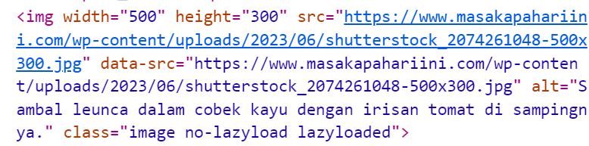
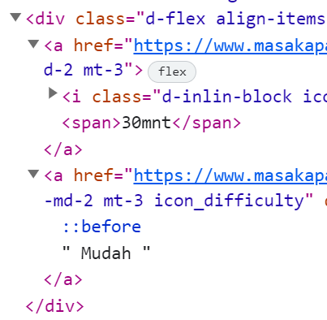
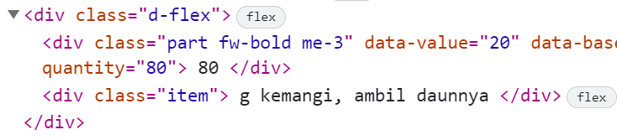
Contoh HTML Web Masakapahariini
Judul
Gambar
Waktu
Level kesulitan
Instruksi
Bahan

Slide 8
Contoh Data Setelah Web Scraping
Data resep ini didapatkan dalam bentuk DataFrame
title | time | serving | calories | difficulty | ingredients | instructions
Resep Rendang Ayam | 2jam | 6 | 557Kkal | Cukup Rumit | ['2 sdm minyak sayur', '7 siung bawang putih', '11 butir bawang merah', '3 cm jahe', '5 buah cabai merah'] | ['Tumis bumbu halus hingga harum. Tambahkan air dan santan. Masukkan potongan ayam. Masak hingga hingga air menyusut setengah.', 'Masukkan kacang merah. Masak kembali dengan api kecil hingga mengental.', 'Angkat dan hidangkan di piring saji.']

Slide 9
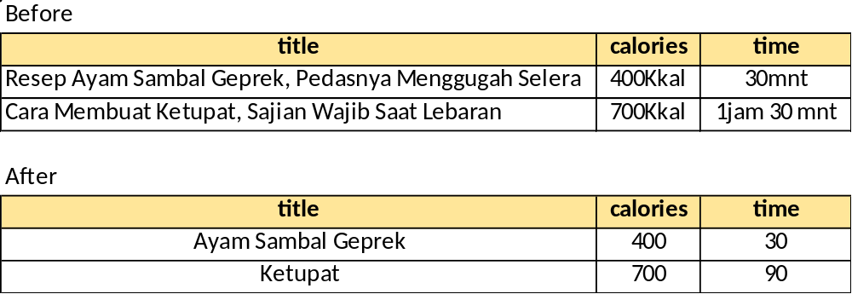
Text Preprocessing – Data Resep
Dilakukan normalisasi teks dan filtering dengan regex dan str.split() untuk menghilangkan data yang kurang penting dan mempermudah pengolahan data. Outputnya berupa .csv yang diimpor ke MySQL

Slide 10
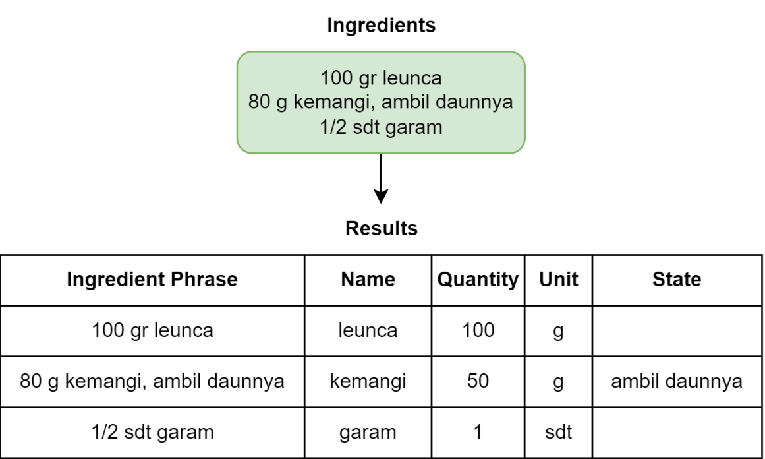
Text Preprocessing – Data Bahan
Dilakukan tokenization dengan regex untuk mempermudah pengolahan data bahan. Outputnya berupa .csv yang diimpor ke MySQL

Slide 11
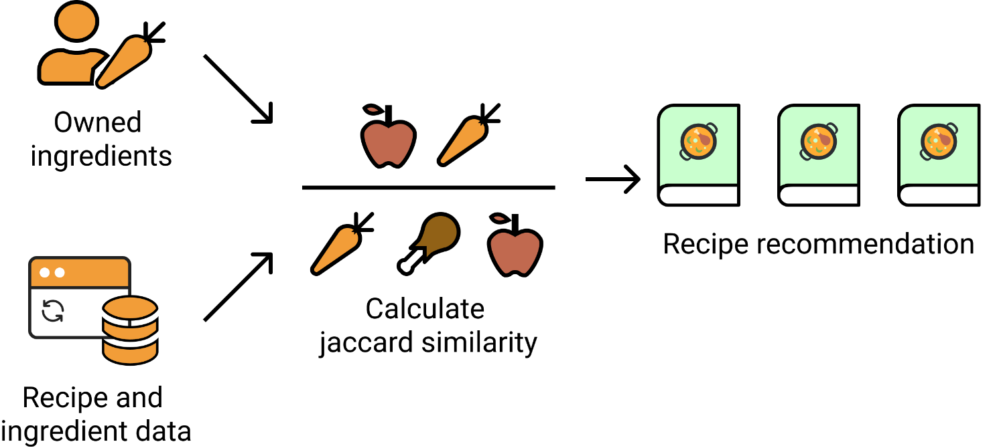
Rekomendasi Resep Berdasarkan Bahan
Rekomendasi ini dihitung dengan membandingkan bahan yang dimiliki pengguna dengan bahan dari resep, dengan perhitungan Jaccard similarity dengan bobot 80% dan persentase kepemilikan bahan sebesar 20%
80% kemiripan bahan
20% persentase kepemilikan bahan

Slide 12
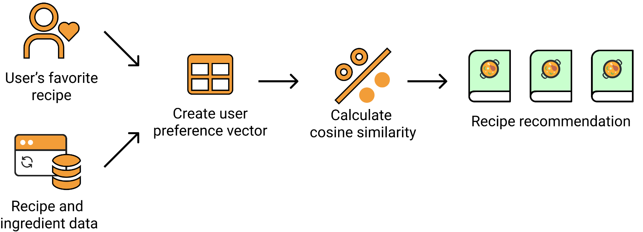
Resep Rekomendasi Berdasarkan Preferensi Pengguna
Rekomendasi ini dihitung dengan membandingkan resep yang disukai pengguna dengan resep yang disukai semua pengguna, yang dihitung dengan Cosine Similarity

Slide 13

Arsitektur Website
Sistem yang dikembangkan berbasis website, dengan Django sebagai backend, Vue.js sebagai frontend, dan data diakses melalui MySQL

Slide 14
Pengujian Metode
Content-based Filtering (dari 25 sample)
 | Prediction No | Prediction Yes
Actual No | 5 | 0
Actual Yes | 0 | 5
Accuracy : 100%
Precision : 100%
Recall : 100%
F-call : 1
Collaborative Filtering (dari 25 sample)
 | Prediction No | Prediction Yes
Actual No | 8 | 2
Actual Yes | 1 | 14
Accuracy : 88%
Precision : 87.5%
Recall : 93.33%
F-call : 0.90

Slide 15
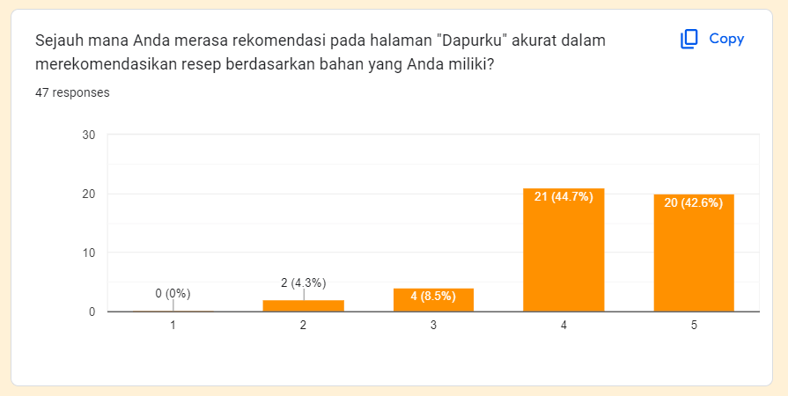
User Feedback
85.11% responden merasa bahwa rekomendasi pada halaman "Dapurku" akurat dalam merekomendasikan resep berdasarkan bahan yang mereka miliki.

Slide 16
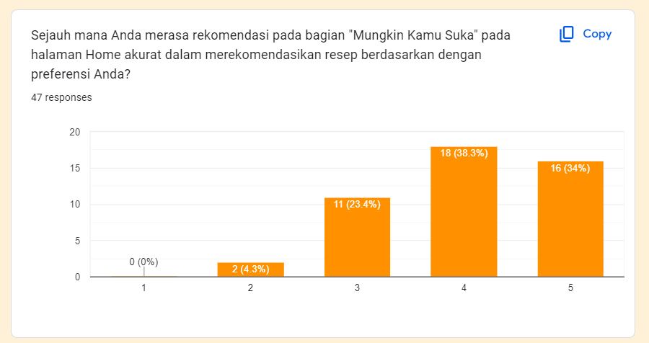
User Feedback
80.43% responden merasa bahwa rekomendasi pada halaman “Mungkin Kamu Suka" akurat dalam merekomendasikan resep berdasarkan preferensi pengguna

Slide 17
Kesimpulan
Pengujian menunjukkan sistem rekomendasi resep berjalan baik sesuai kebutuhan sistem dan pengguna
Rekomendasi resep berdasarkan persediaan bahan dengan Jaccard similarity dan persentase kepemilikan bahan pengguna menghasilkan rekomendasi yang optimal
Rekomendasi resep berdasarkan preferensi pengguna juga relevan, namun hasilnya tergantung pada data resep yang disukai oleh pengguna lain
Hasil pengujian menunjukkan rekomendasi berdasarkan persediaan bahan lebih relevan karena memungkinkan pengguna memaksimalkan penggunaan bahan yang dimiliki

Slide 18
Saran
Sistem dapat ditingkatkan dengan menambahkan opsi menghindari bahan-bahan tertentu seperti alergi atau pantangan makanan
Pengembangan rekomendasi resep berdasarkan bahan bisa mempertimbangkan jumlah bahan yang tidak dimiliki pengguna
Rekomendasi berdasarkan preferensi pengguna dapat ditingkatkan dengan menggabungkan perhitungan dari rekomendasi berdasarkan bahan dan resep yang disukai pengguna dan memberikan prioritas pada resep yang relevan dengan persediaan bahan pengguna.

Slide 19
Terima Kasih

